Slide 1


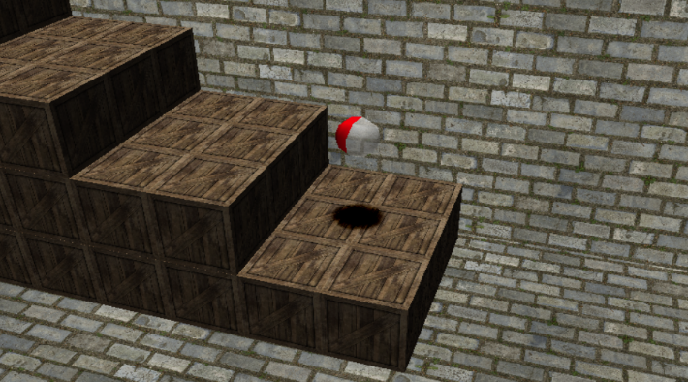
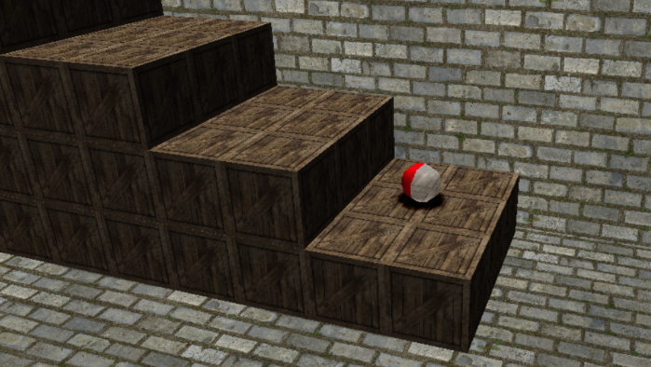
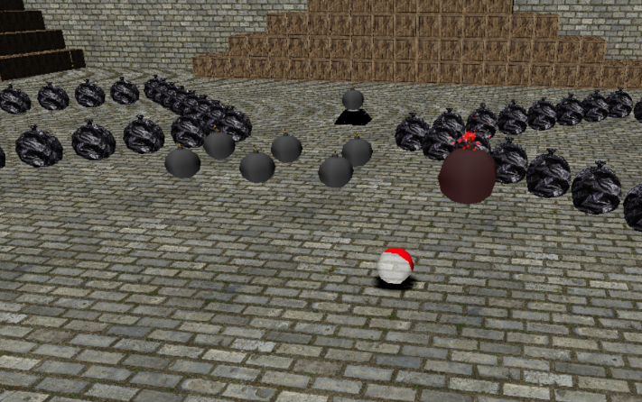
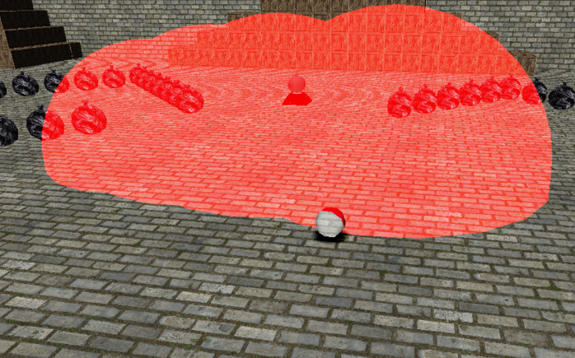
BOMBER CLEANER
開発環境：Visual Studio 2015 C++
開発期間：2022年4月上旬～2022年5月下旬
ジャンル：3Dアクションゲーム
アピールポイント
内積と外積を使用した当たり判定の実装
外積を使って求めた床の法線とプレイヤーの重力や移動ベクトルの2つのベクトルを使って内積を求め、床にめり込んだかを判定しました。
誘爆やモノの破壊は爆風とモデルをそれぞれ中心点と半径を取って、
球体と球体の当たり判定として実装しました。

